Slide 2
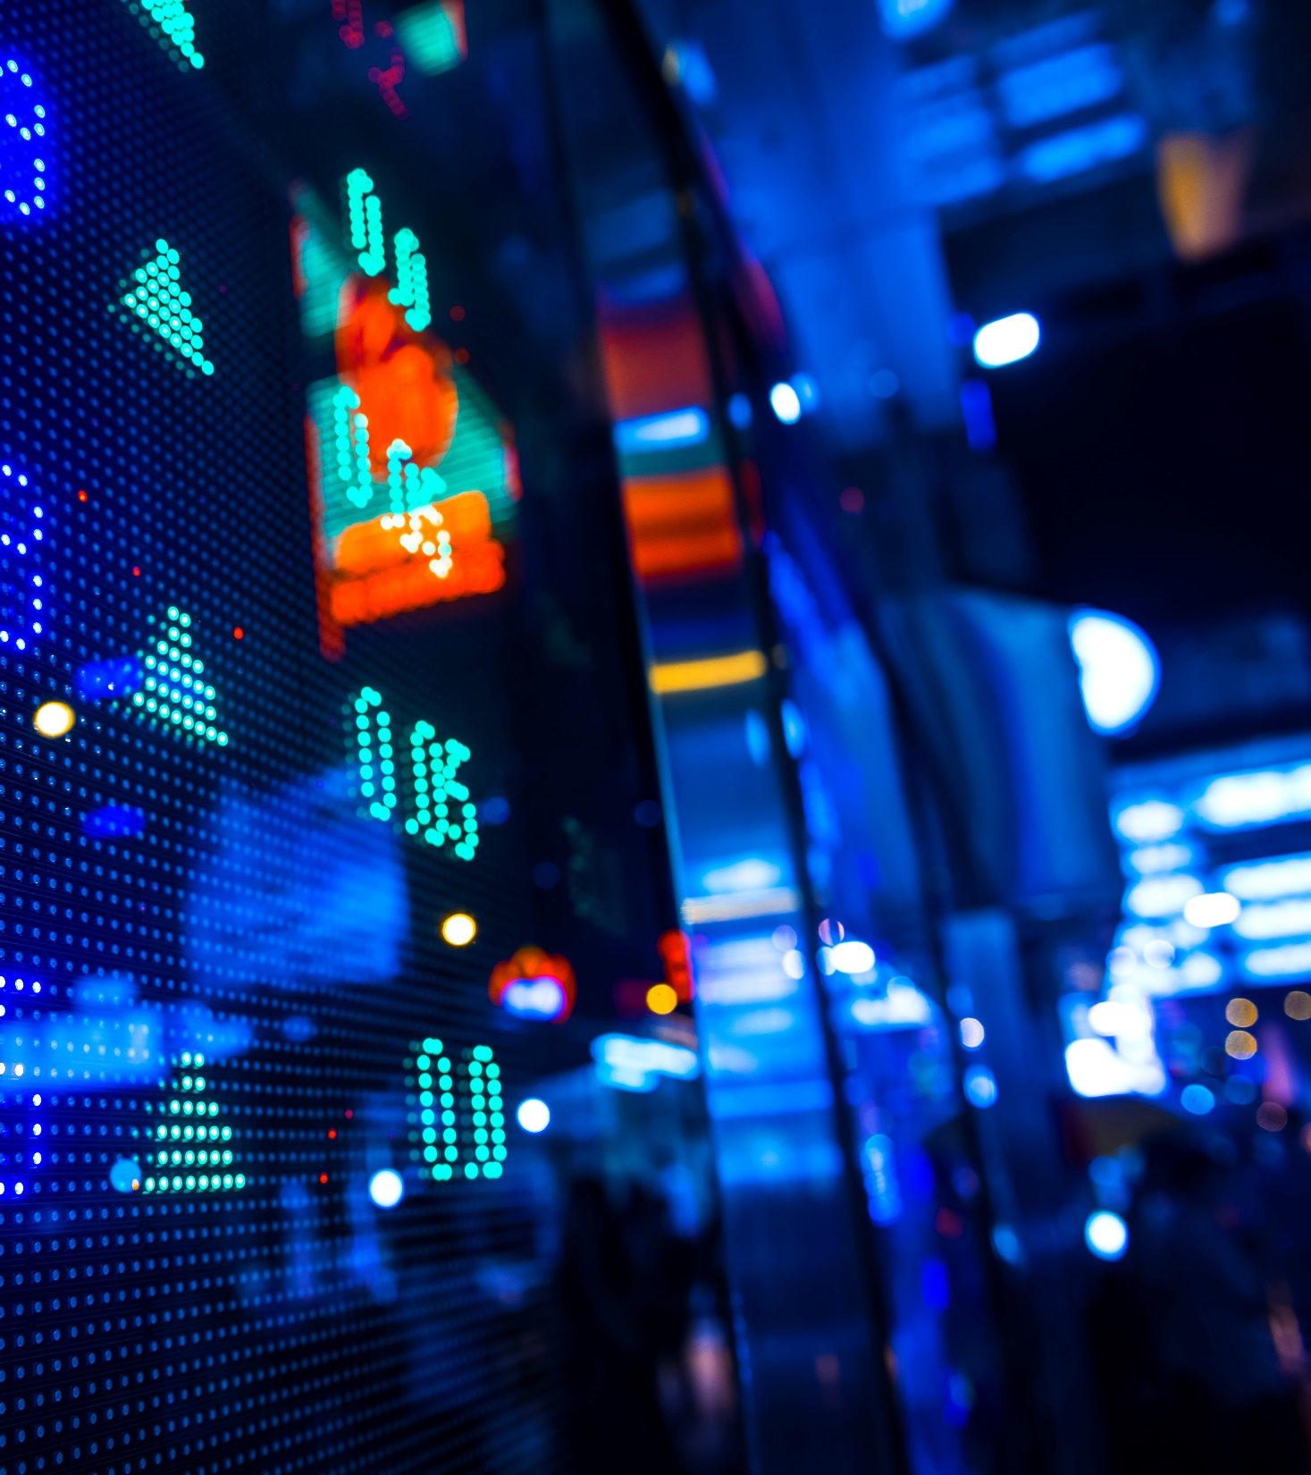
Finanzierungs- Kennzahlen
Hlavacek & Pechak 7ABIF

Slide 3
Inhalt
Eigenschaften
Funktionen
Kennzahlenbereiche - Ein grober Überblick
Kennzahlen – Die wichtigsten im Detail

Slide 4
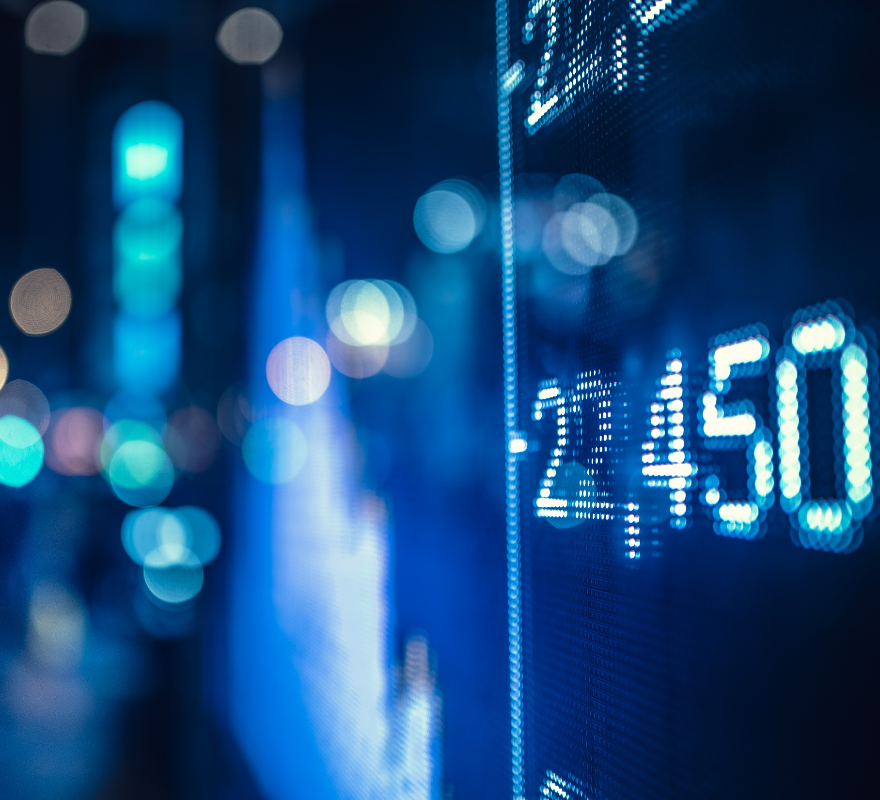
Eigenschaften
Eigenschaften
Aussagekraft
Zielorientiert
Wirtschaftlich
Reversibilität
Zweck

Slide 5
Funktionen
Eigenschaften
Entscheidung
Kontrolle
Koordination
Verhaltenssteuerung
Vision & Strategie

Slide 6
Kennzahlenbereiche
Eigenschaften
Finanzielle Stabilität
Wie stabil ist das Unternehmen finanziert
Ertragslage
Wie das Unternehmen mit den verfügbaren Mittel arbeitet

Slide 7
Finanzielle Stabilität
Eigenschaften
Vermögens & Kapitalstruktur
Anlagenintensität
Umlaufintensität
Eigenkapitalquote
Verschuldungsgrad

Slide 8
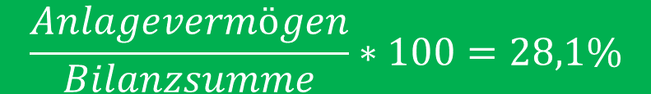

Anlagenintensität | Umlaufintensität
$$\frac{Anlagevermögen}{Bilanzsumme}∗100=28,1\%$$
$$\frac{Umlaufvermögen}{Bilanzsumme}∗100=71,9\%$$
Notes:
Anlagenintensität 71% sind viel

Slide 9
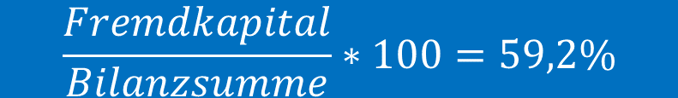
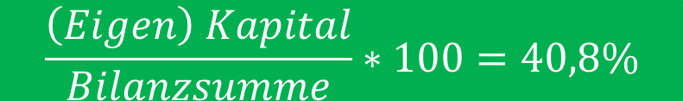
Eigenkapitalquote | Fremdkapitalquote
$$\frac{\left(Eigen\right) Kapital}{Bilanzsumme}∗100=40,8\%$$
$$\frac{Fremdkapital}{Bilanzsumme}∗100=59,2\%$$

Slide 10

Fiktive Schuldentilgungsdauer
Cashflow = 241
$$\frac{Fremdkapital −liquide Mittel}{Cashflow}=2,1 Jahre$$
Notes:
Entschuldungsdauer

Slide 11
Ertragslage
Eigenschaften
Erfolgskennzahlen
Wie stabil ist das Unternehmen finanziert
Rentabilitätskennzahlen
Wie das Unternehmen mit den verfügbaren Mittel arbeitet

Slide 12
Erfolgskennzahlen
Eigenschaften
Materialintensität
Personalintensität
Umsatzrentabilität
Cashflow-Quote

Slide 13




Cashflow
Jahresüberschuss
+ Abschreibungen auf Sach- und Finanzanlagen
+ Zuweisung zu langfristigen Rückstellungen
- Auflösung langfristiger Rückstellungen
Cashflow (vor oder nach Steuer) (“Praktiker Cashflow”)
Gewinn
+ Abschreibungen
+ Veränderung der Rückstellung
Cashflow
Notes:
Investitionen
Kreditrückzahlungen
Gewinnausschüttung
Ansparung von Kapital

Slide 14
Umschlagshäufigkeitskennzahlen
Eigenschaften
Kapitalumschlagshäufigkeit
Lagerumschlagshäufigkeit
Lagerdauer
Debitorenumschlagshäufigkeit
Debitorenziel
Kreditorenumschlagshäufigkeit
Kreditorenziel

Slide 15

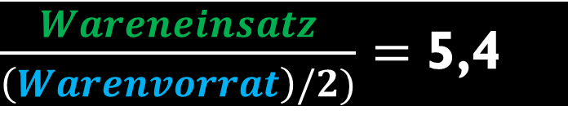
Lagerumschlagshäufigkeit | Lagerdauer
$\frac{Wareneinsatz}{\left(Warenvorrat\right)/2)}=$ 5,4
$\frac{365}{5,4}=68$ Tage

Slide 16


Debitorenumschlagshäufigkeit | -dauer / -ziel
$\frac{Umsatz ∗1,2}{\left(Lieferforderungen\right)/2)}=$ 11,9
$\frac{365}{11,9}=31$ Tage

Slide 17
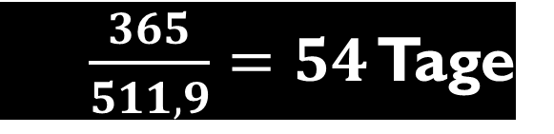
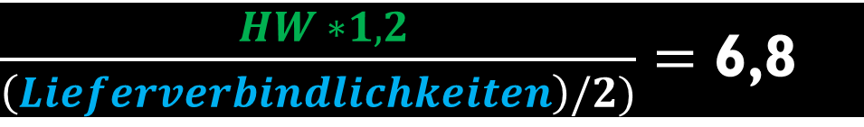
Kreditorenumschlagshäufigkeit | -dauer / -ziel
Handelswaren Einkaufswerte
(HW) = 1 782
$\frac{ HW ∗1,2}{\left(Lieferverbindlichkeiten\right)/2)}=$ 6,8
$\frac{365}{511,9}=54$ Tage

Slide 18
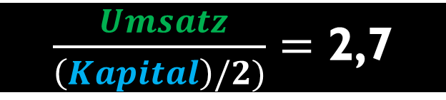
Kapitalumschlagshäufigkeit
$\frac{ Umsatz}{\left(Kapital\right)/2)}=$ 2,7

Slide 19
Rentabilitätskennzahlen
Eigenschaften
Eigenkapitalrentabilität
Return on Investment
Gesamtkapitalrentabilität

Slide 20
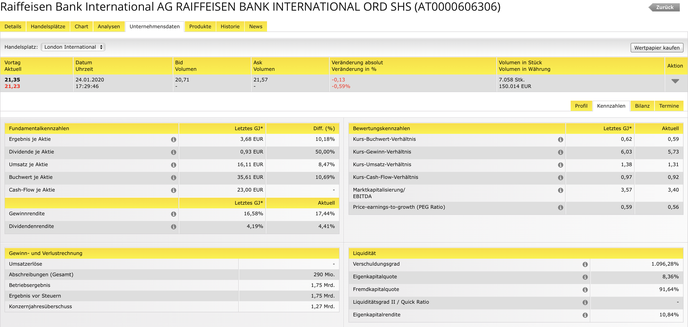
Kennzahlen
Eigenschaften

Slide 21
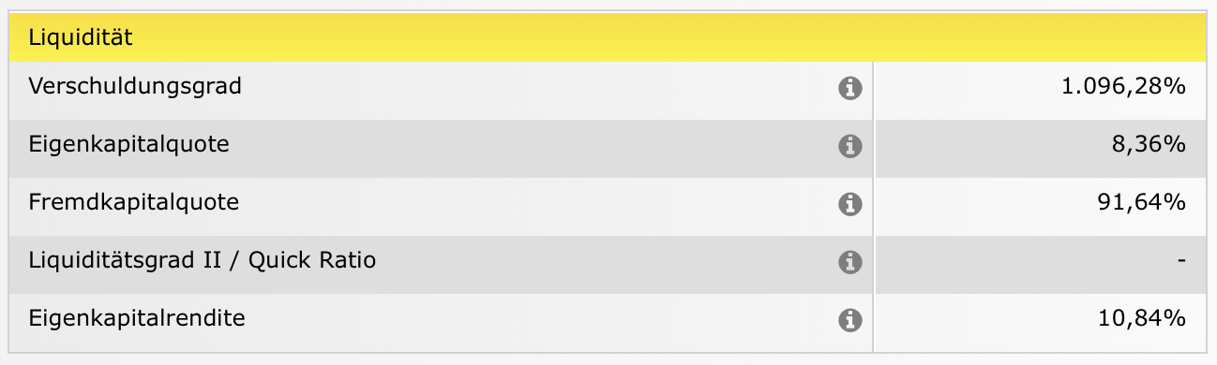
Kennzahlen
Eigenschaften

Slide 22
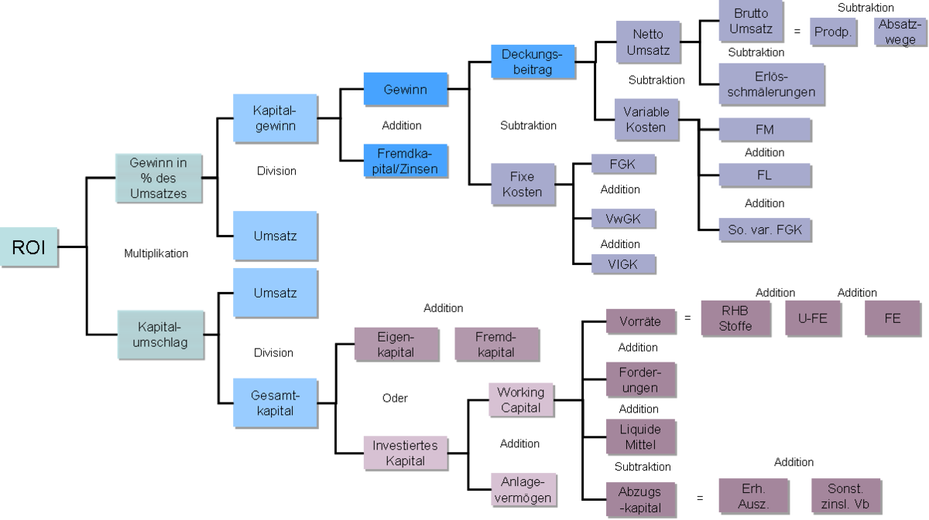
ROI – Return On Investment

Slide 23
ROI – Return On Investment
Chemiekonzern Du Pont de Nemours 1919

Slide 24
ROI – Return On Investment
$$Umsatzrendite∗Kapitalumschalg$$
$$\frac{Ergebnis vor Steuer ∗100}{Umsatz}∗\frac{Umsatz}{durch. investiertes Vermögen}$$

Slide 25

ROI – Return On Investment
$$\frac{Ergebnis vor Steuer ∗100}{Umsatz}∗\frac{Umsatz}{durch. investiertes Vermögen}$$
$$\frac{Ergebnis vor Steuer ∗100}{durch. investiertes Vermögen}$$

Slide 26
ROI – Return On Investment
$$\frac{Ergebnis vor Steuer ∗100}{durch. investiertes Vermögen}$$

Slide 27

ROI – Return On Investment
$$\frac{220 ∗100}{durch. investiertes Vermögen}$$

Slide 28

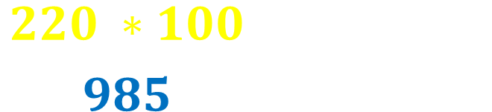
ROI – Return On Investment
$$\frac{220 ∗100}{985}=22,3 \%$$
> 8,75

Slide 29
ROI – Return On Investment
1 EURO
1,223 EURO UMSATZ
22,3 CENT GEWINN

Slide 30
Was gibt es zu beachten?
Marktlage, Imagewert, Kundenzufriedenheit, Risiken, Konkurrenten werden nicht erfasst
monetäre, unternehmensinterne Faktoren werden erfasst
ROI
Unterschiedliche Kombinationen bringen gleiches Ergebnis
Sollte daher nie alleine zur Analyse eingesetzt werden

Slide 31
Vorteile des ROI
Analyse und Vergleich einzelner Unternehmensbereiche
Ermittlung und Betrachtung der Gesamtperformance
ROI
Planung und Steuerung zukünftiger Investitionen

Slide 32
Der ROI im Marketing
Effizienz einer Werbekampagne
Return On Marketing Investment ROMI = (Nettoumsatz – Produktionskosten – Werbekosten) / Werbekosten
Return On Advertising Spend ROAS = (Reingewinn / Werbekosten) * 100

Slide 33
Der ROI im Marketing
ROMI - Return On Marketing Investment
Verhältnis zwischen Kapital und Gewinn im Teilbereich Marketing
ROAS - Return On Advertising Spend
Rentabilität einer Werbemaßnahme
Negative Bilanzen erkennen und Maßnahmen setzen
Qualität der Maßnahme steigern oder
Kosten senken

Slide 34
ROI für die Unternehmen im DAX 2018

Slide 35
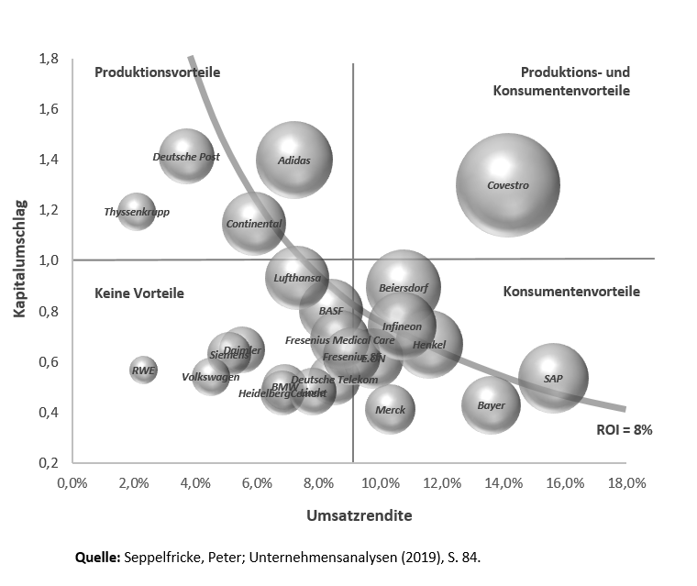
Notes:
Die nebenstehende Abbildung stellt Kapitalumschlag, Umsatzmarge sowie den resultierenden ROI für die verschiedenen Unternehmen im Dax im Jahre 2018 dar. Zur Orientierung ist ein ROI von 8 % (entspricht in etwa den durchschnittlichen Kapitalkosten der Unternehmen) abgetragen. Bei Unternehmen mit niedriger Umsatzmarge lässt sich eine Deckung der Kapitalkosten nur durch einen hohen Kapitalumschlag erreichen. Sofern der ROI über den Kapitalkosten von 8 % liegt, deutet dies auf Wettbewerbsvorteile in der Produktion und und/oder der Logistik hin. Adidas fällt in diese Kategorie. Überdurchschnittlich hohe Umsatzrenditen deuten dagegen auf erfolgreiche Aktivitäten am Absatzmarkt. SAP und Bayer können hier genannt werden. Falls beide Dinge zusammenkommen, können die Unternehmen besonders hohe ROI erzielen (hier Covestro). Es fällt grundsätzlich auf, dass die großen deutschen Unternehmen in der Regel ihre Kapitalkosten nicht decken können.
Quelle: https://de.wikipedia.org/wiki/Return_on_Investment#Empirische_Ergebnisse

Slide 36
ROI bei Technologie-Investitionen

Slide 37
Am Beispiel Uber
“Die Marktprognosen für Uber etwa besagen, dass 2025 Gewinn geschrieben werden soll. Aber im Technologiebereich ist es so: Es wird das Geschäftsmodell und der Markt gekauft. Uber und Lyft decken den Trend von Offline zu Online ab, und sie haben einen Netzwerk-Effekt: Je mehr Fahrer es gibt, desto mehr Kunden gibt es.” Bernhard Ruttenstorfer, Fondsmanager des Technologie-Aktienfonds der Erste Asset Management
Notes:
Die Geschäftsmodelle mögen sich in einem frühen Stadium befinden, aber der Trend geht in diese Richtung weiter. Uber hofft darauf, dass Autos in ein paar Jahren selbst fahren, das ist ein großer Kostenfaktor. Uber ist Markführer in einem stark wachsenden Markt. Deswegen sind diese Aktien sehr begehrt, auch wenn nicht direkt absehbar ist, wann es Gewinn gibt.
Quelle: https://blog.de.erste-am.com/das-jahr-2019-war-und-ist-bei-technologie-aktien-ein-uebergangsjahr/

Slide 38
Zweck der Finanzierungs-kennzahlen
Geht es meinem Unternehmen gut?
Habe ich mich noch ein Jahr durchgedrückt?
Geht es meinem Unternehmen schlecht?

Slide 39
Die wichtigsten Kennzahlen im Detail

Slide 40
EBIT Earning before interest and taxes
Nicht genormt
Eingeschränkt vergleichbar
Internationaler Vergleich

Slide 41
EBIT
Eigenschaften
Jahresüberschuss
+/- Ertragssteuern
+/- Zinsaufwand
---------------------------
= EBIT

Slide 42
EBIT
Eigenschaften
1.000.000 € Jahresüberschuss
+ 200.000 € Ertragssteuern
+ 25.000 € Zinsaufwand
---------------------------------------------------------
= 1.225.000 €
1.100.000 € Jahresüberschuss
+ 120.000 € Ertragssteuern
+ 5.000 € Zinsaufwand
---------------------------------------------------------
= 1.225.000 €

Slide 43
Quellen
Quelle: Unternehmensrechnung - Jahresabschlussanalyse und Jahresabschlusskritik - Controlling - Fallstudien, Manz Verlag
https://www.businessfragen.com
https://www.wikipedia.org
https://banking.raiffeisen.at/web/publicrbg/teletraderdetails?wsrp_ttroute=%2FRaiffeisenRelaunch_Staging%2Fstock%2Ffigures%2Ftts-26000027
https://www.lbg.at/servicecenter/rechtsformen_gr%C3%BCndung_planung_controlling_steuern_sv_pr%C3%BCfung/planung_controlling/wichtige_betriebswirtschaftliche_kennzahlen/index_ger.html
https://blog.de.erste-am.com/das-jahr-2019-war-und-ist-bei-technologie-aktien-ein-uebergangsjahr/
https://sevdesk.at/lexikon/roi-return-on-investment/

Slide 44
https://github.com/Meachtl/BWM-Kennzahlen

Slide 46
ROI & EBIT
By Hlavacek & Pechak

